Slide 1
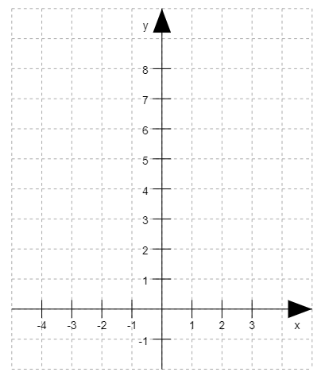
Quadratische Funktionen/Gleichungen
Funktionsgleichung
Normalparabel
Funktionsgraph
$$f(x)= x^{2}$$
… achsensymmetrisch zu der Achse, die durch das Minimum verläuft
$$y= x^{2}$$
…nach oben geöffnet
Wertetabelle
x | -3 | -2 | -1 | 0 | 1 | 2 | 3
$$y=x^{2}$$
9
4
1
0
1
4
9
„Extremum“ (Minimum) bei (0/0)
„Scheitelpunkt“

